Slide 1
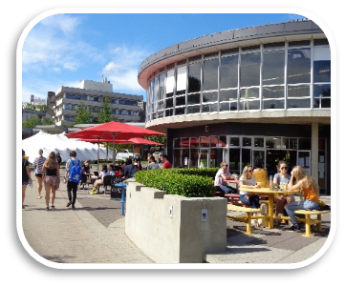

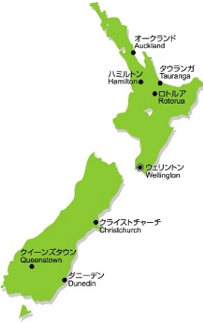
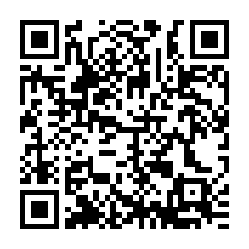
三重大学国際交流センター主催 2022年度：
ワイカト大学（ニュージーランド）春期語学研修
渡航日程
3週間：2023年3月8日（水）～4月2日（日）
受講コース
一般英語（General English）コース
宿泊方法
ホームステイ（3食付き）※日本人1人1家庭
☆説明会開催☆
11月1日（火）12:10～12:50
参加申し込みはこちらから➡
（申込締切：10/31（月）15:00）
研修費用
約31万円 ※航空券他別途、約30万円必要。
申込締切
学内締切11月20日（日） ※ワイカト大学締切11月25日（金）※最少催行人数5名
現地受入校
ニュージーランド北島・ハミルトン市
ワイカト大学パスウェイカレッジ
新型コロナワクチンを3回接種済であること。
※参加費用に含まれるもの
●ワイカト大学での授業料、入学登録料、ワイカト大学学生証、成績表
●オークランド空港からハミルトンのホームステイ先までの送迎（往復）
●ホームステイ中の朝・昼・夕食の3食（但し、ホストファミリー宅から
昼食のランチボックスを持参しなかった場合の昼食は自己負担。）
●留学生保険費用（加入は必須）
●ホームステイ登録料
●ホームステイ費用3週
参加条件
プログラムの魅力
週23 時間 | 月 | 火 | 水 | 木 | 金
午前 | 9:00～12:00 GEコース
 | 12:00～13:00 昼休み
午後 | 13:00～15:00 GEコース |  |  |  |  | Free
Point 1 安全で平和な国
ニュージーランドは『世界平和度指数』で常に上位にランクイン！
世界で最も安全な国の1つです。日本とは四季が逆ですが、時差が
3時間と比較的少ないので、体調管理がしやすいです。
※参加費用に含まれないもの
●日本からオークランド空港までの往復航空運賃及びそれに伴う諸費用
●ホームステイ先から学校への通学費用（バス代）
●海外旅行傷害保険
●NZeTA申請費用（2019.10月より電子渡航証の取得と観光税の支払いが
必要となりました。）
●自由参加の観光、アクテビティ
●電話代、追加の飲食等個人的な諸費用
Point 2 安心のホームステイ
ホストファミリーは信頼できるワイカト大学の登録ファミリー！
朝・昼・晩の食事を提供してくれるだけでなく、ニュージーランドの
生活に早くなじめるように、様々な面で手助けしてくれます。
Point 3 日本人スタッフが駐在
親身になって留学生の相談にのってくれます！
問合せ先：国際交流チーム 担当：竹内（kokusai@ab.mie-u.ac.jp / 059-231-9804）

